Slide 1
EP2022-051

Slide 2
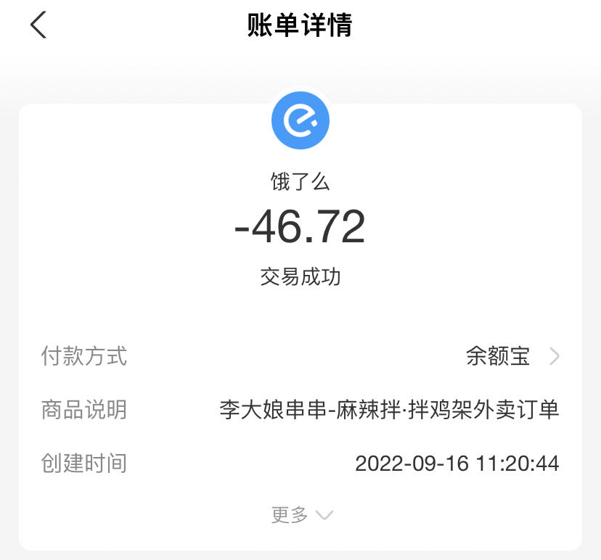
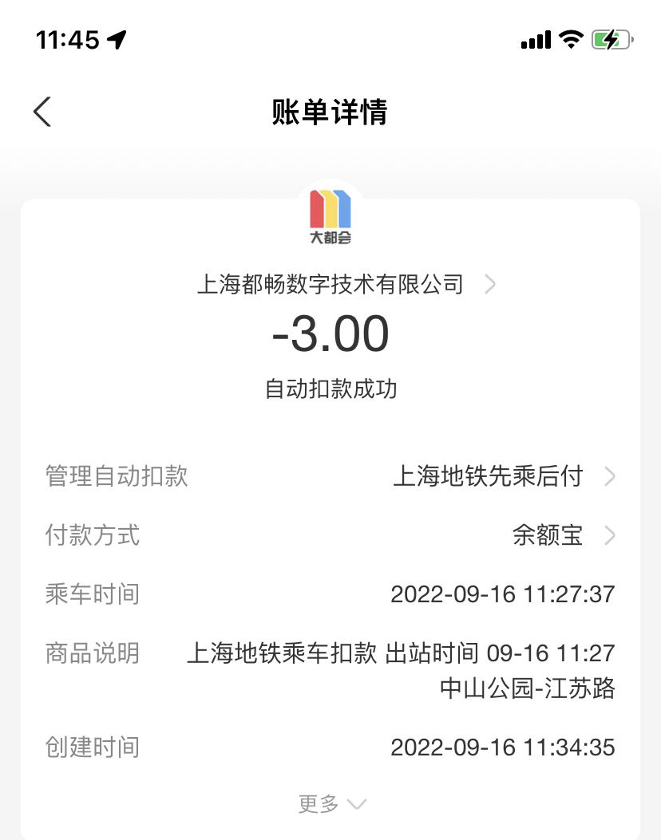
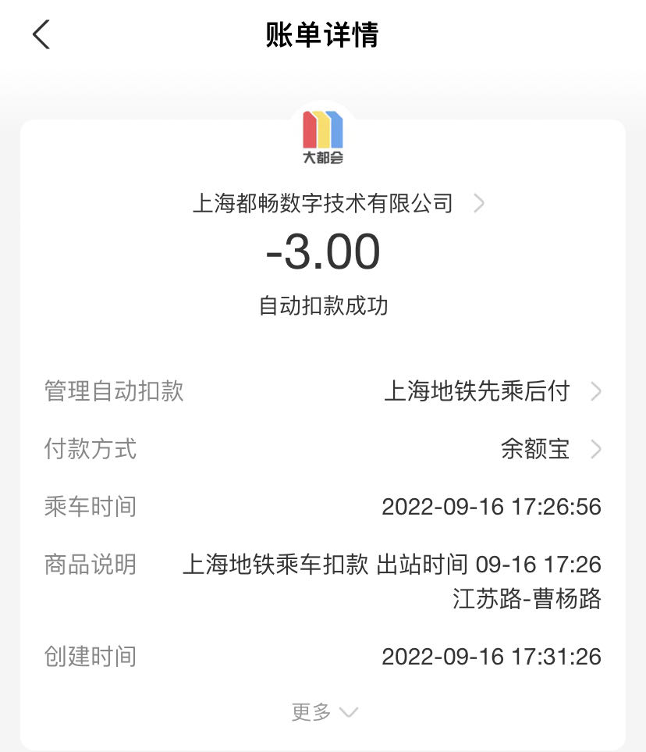
9月16号场地勘察
地铁6元
餐费46.72元

Slide 3
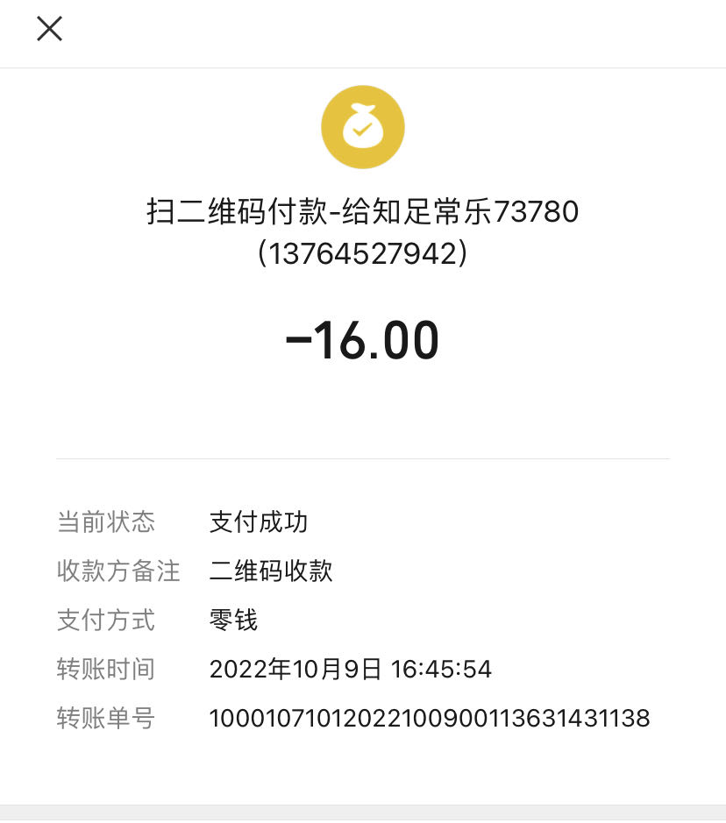
10月9号
物资运送16元

Slide 4
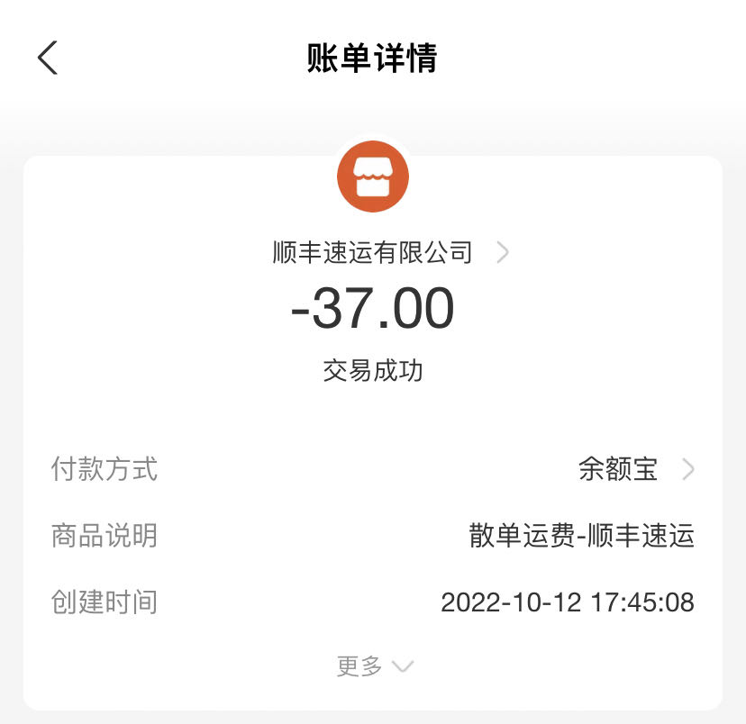
10月12号
快递费37元

Slide 5
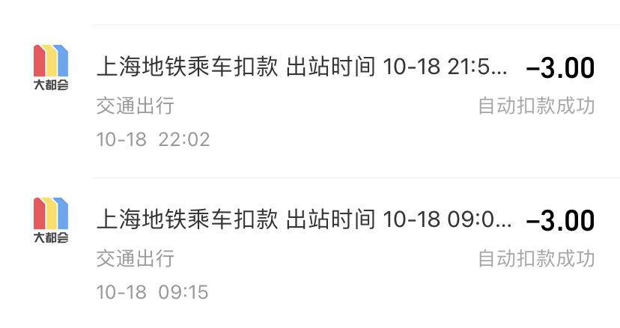
10月13-21号车费
地铁费57元

Slide 6
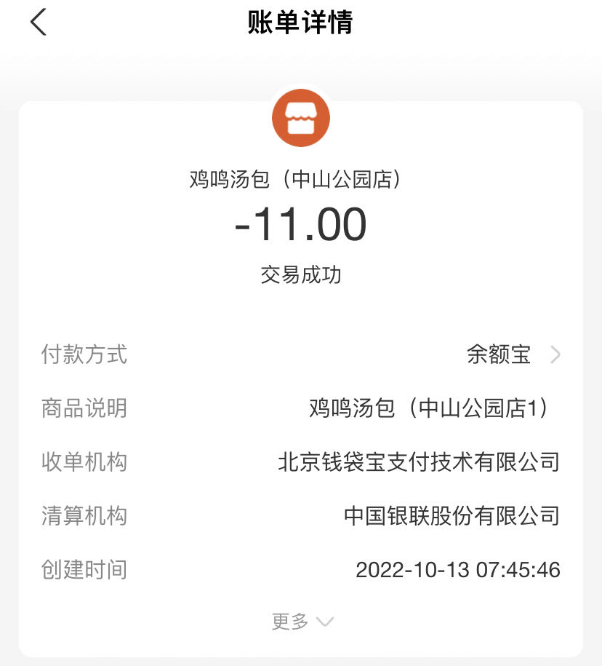
10月13号
早餐11元 吴俊

Slide 7
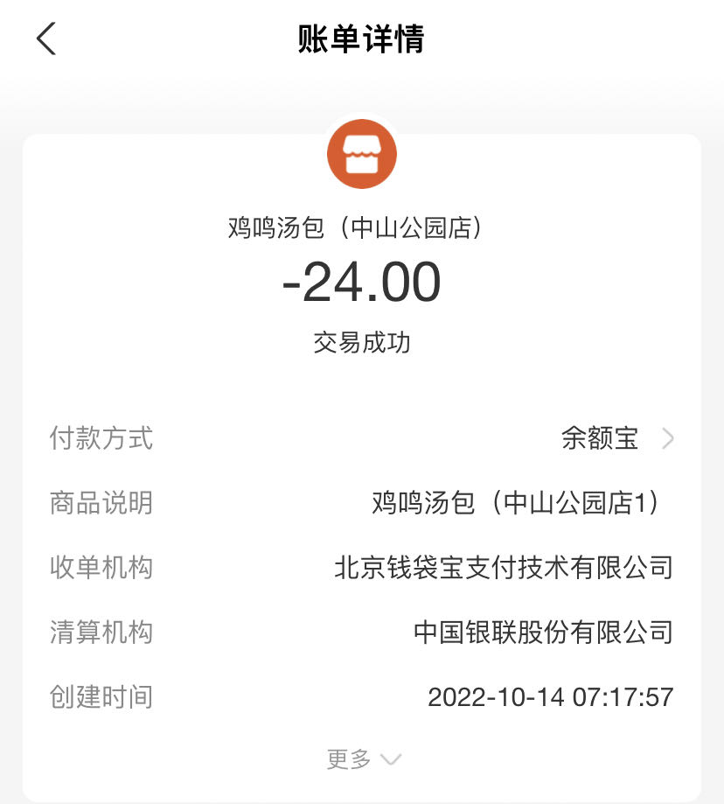
10月14号
早餐24元 吴俊

Slide 8
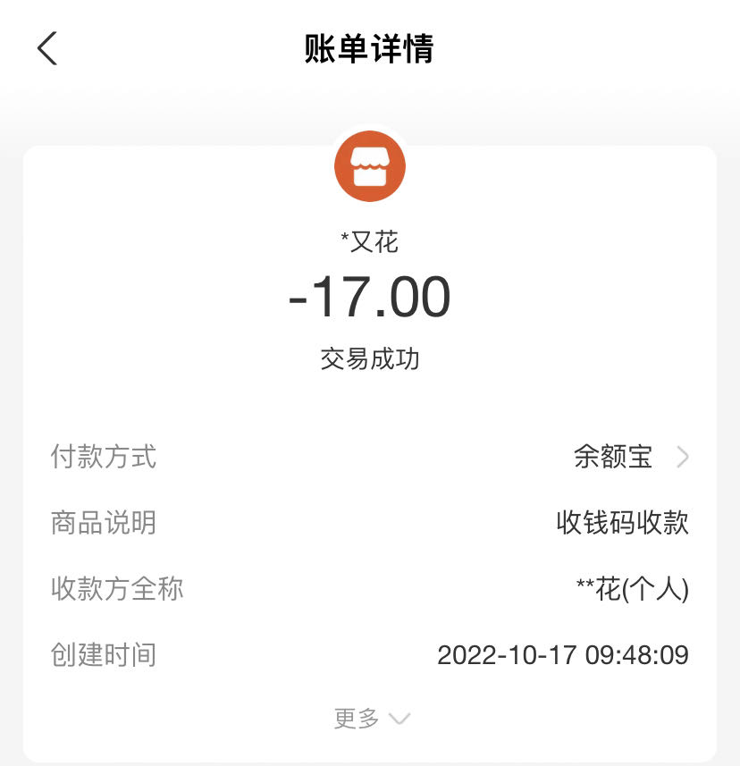
10月17号
早餐17元

Slide 9
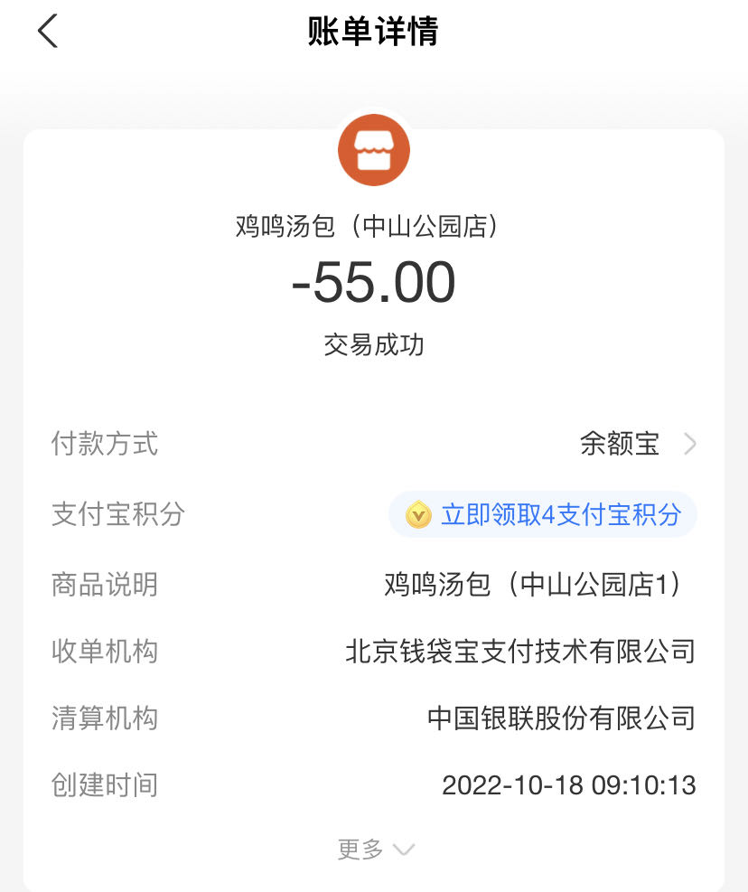
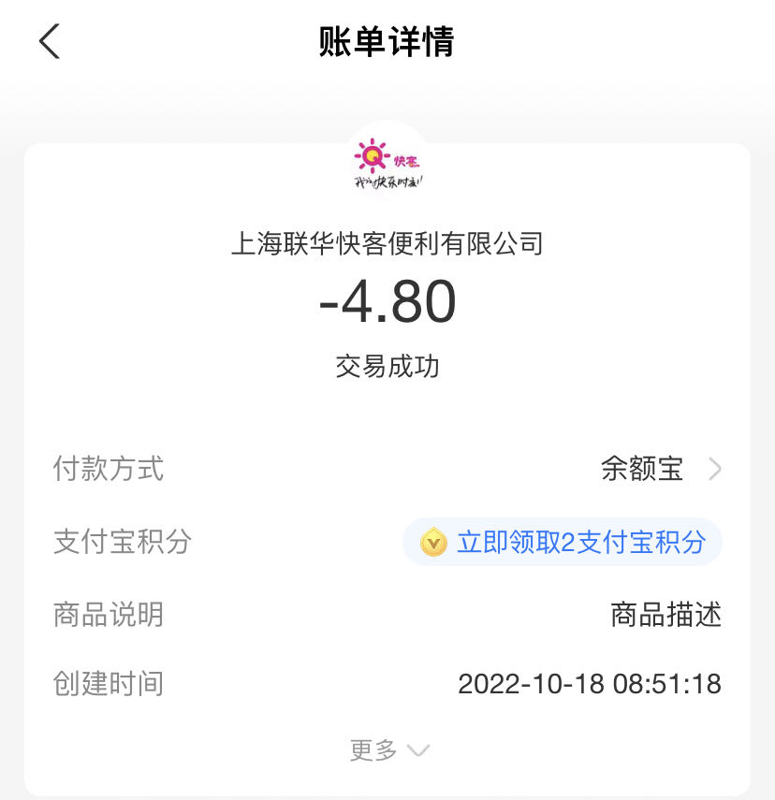
10月18号
早餐59.8元 吴俊 nana 庞凯 韩蕾 李文青

Slide 10
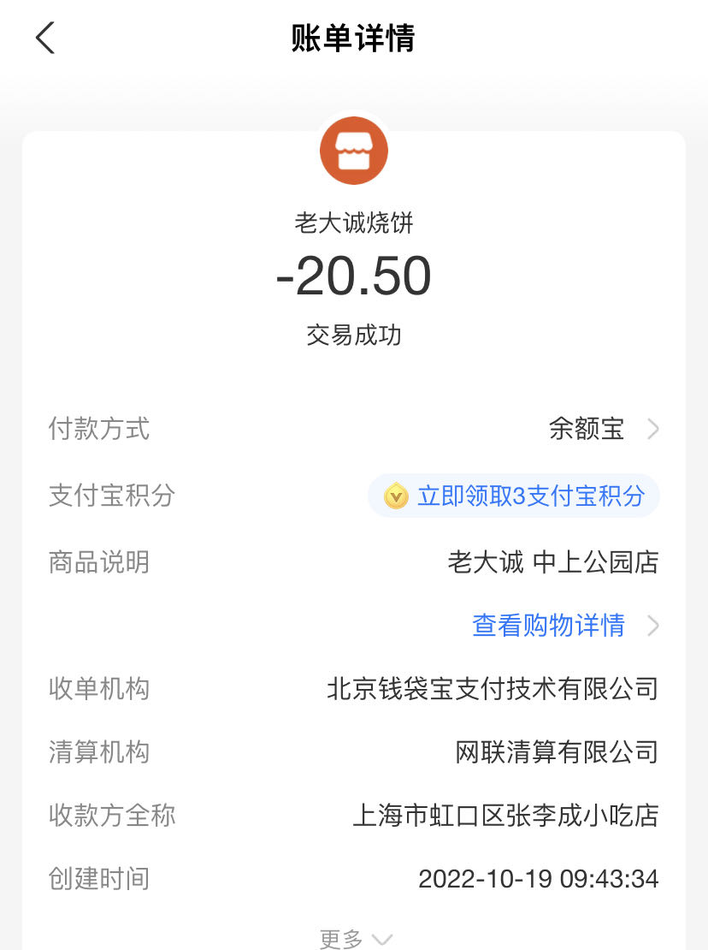
10月19号
早餐20.5元 吴俊

